Slide 1

金牌班组长管理技能与综合素质提升
主讲人：杨海军 百朗专职讲师、咨询师

Slide 2


讲师介绍 Lecturer Instructors
历任：
天津TQM设计中心科长、生产工程师
MAGNA（天津）项目经理、生产 、工程师
中国企业联合会培训中心特聘讲师
IBM认证高级培训师
资深生产管理专家
主讲课程：
精益生产、班组建设、现场5S改善、成本控制、五型班组、OJT教导、现场管理
服务过的部分客户
沈阳机床、南宁化学制药、美诗药业、华民制药、中远集团、潞安集团、白沙运输、中国卫星、天津摩托罗拉、上海恒昌、河套酒业、北京电力、长江轴承、长安客车、金象化工、北汽福田 ……
讲师姓名
杨海军
中国百强培训师
生产现场改善专家

Slide 3
课程大纲
第一部分：班组长的角色认知
第二部分：班组员工培训管理
第三部分：工作改善JM与创新管理
第四部分：工作安全JS
第五部分：现场5S管理
第六部分：高效沟通技巧

Slide 4
第一部分：班组长的角色认知
1、认识现场管理
2、当前企业班组长的现状
3、班组长的岗位认知

Slide 5
2、当前企业班组长现状
管人理事
管事理人
角 色
转 型
自己/个人干
集体/团队干

Slide 6
班组长三大内伤：
① 心态浮躁，借口太多
找借口是人性的弱点
找借口的几种方法
平行推卸责任 | 向下推卸责任 | 向上推卸责任 | 向外推卸责任
把责任推给平行部门是中层管理者在受到责难时的常见做法，这也是推诿扯皮的根源所在。 | 向下找借口是中层管理者在受到上司的责难时，把责任推向下属的做法。事实上，下属的错误归根结底还是中层管理者的责任。 | 向上找借口是把责任推到上司身上去，抱怨上司没有接受自己的建议而做出了某项错误决策。 | 向外推卸责任是把责任推向企业外部，这是一种相对容易的推卸责任的方式。
Notes:
6
6

Slide 7

班组长三大内伤：
② 危机感淡薄，学习力不够
一个人若失去了危机感，就会变得裹足不前，安于现状。等待他的是只有被淘汰的命运。
你可以拒绝学习，但你的竞争对手不会！
杰克·韦尔奇
Notes:
7
7

Slide 8
班组长三大内伤：
③ 缺乏总经理/老板心态
老板心态就是对企业设施、工作程序以及费用花销充分负责具有主人的责任感。
老板心态，就是当家者的心态！
Notes:
8
8

Slide 9
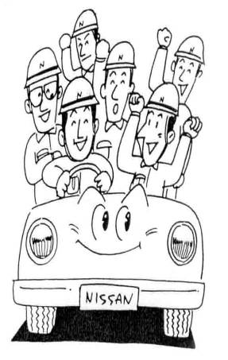

目前一部分班组长的现状
生产技术型
班
组
管
理
现
状
盲目执行型
劳动模范型
哥儿义气型

Slide 10
班组长是一个什么角色？
决策者
■ 是企业最基层的管理者,班组长的水平决定企业的执行力；
■ 是品质Q、成本C、交货期D、士气M 、安全S指标达成最直接的责任人；
■ 车间主管素质直接影响企业的
经营效益和竞争力。
管理者
督导者
操作执行者
组织的层次

Slide 11
班组长是一个什么角色？
◇是命令的贯彻执行者
◇是上下沟通的桥梁
上司
◇是工作上的协作
配合者
◇是职务晋升的竞
争对手
◇是基层的管理员
◇是公司目标达成的直接责任人
公
司
同
级
班组长
下属
◇是直接领导 ◇是作业教练
◇是绩效考官

Slide 12
班组建设对班组长的要求
阶段 I 阶段 Ⅱ
第I部分
第Ⅱ部分
6
S
管
理
O
J
T
教导
I
E
手
法
Q
C
手
法
团
队
知
识
沟
通
技
巧
激
励
技
巧
时
间
管
理
班组长必备的专业技能和职业素养

Slide 13
第二部分：
班组员工培训管理

Slide 14
工作教导（JI）四段法
第一步
第二步
第三步
第四步
做好受训前
的准备
说明
介绍操作
让实习者
实操
确认和跟进
Notes:
教育方法的4个阶段
第一阶段:做好受训前的准备
*使实习者感到轻松
*操作内容给实习者说明
*确认各作业者对作业内容的理解程度
*让实习者感兴趣
*使实习者端正位置
第二阶段:说明
*耐心说明,演示,白板上注明
*重要部分要强调说明
*明确的,没有遗漏的确实说明
*配合受训者理解程度作出说明
第三阶段:让实习者实操
*实操过程发现错误时及时纠正
*让实习者在实操过程要加以说明
*再次要求实习者重做的
过程,让其说明重要部分
*实习者是否明白,要作最终的确认
第四阶段:教育后的确认
*投入到工作岗位上实习
*对实习者提问的人员确定
*不时的对作业内容进行确认
*对疑问发出质疑的气氛形成
实习者如果未能把内容掌握
好,那说明我们教育方法
未完善.
14

Slide 15
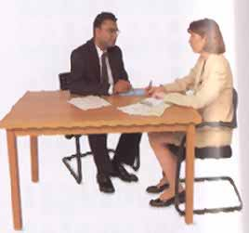
第一阶段——准备
正确的工作教导四阶段法
造成轻松的气氛
告诉他将教导的工作名称
询问他是否曾做过这些工作
强调认真学习的重要
调整至正确的教导位置

Slide 16
第二阶段——示范
一面做给他看、一面将每一步骤讲给他听
一面做给他看、一面将每一步骤的要点讲给他听
一面做给他看、一面将要点的理由讲给他听
耐心地解答问题

Slide 17
第三阶段——实作
让他做做看——改正错误
请他做一遍说出主要步骤
请他再做一遍同时说出要点
请他再做一遍同时说出要点的理由
鼓励并确认已彻底了解

Slide 18
第四阶段——上线
请他加入工作
指定协助他的人
常常检查与指导
鼓励发问
逐渐减少指导

Slide 19
工作教导应有的理念
学习者没有学会，是教导者没有教好！
请谨记：
让别人成功！

Slide 20
第三部分：工作改善JM与创新管理

Slide 21
一、现场工作的主要内容？
二、工作改善的对象？
三、如何改善？

Slide 22
精益思想的要点
“精益”释义
精益 - 形容词：“精”是少而精，“益”是效益
精益生产
通过 消除 企业所有环节上的 不增值活动，来达到降低成本、缩短生产周期 和 改善质量的目的

Slide 23
精益生产追求的目标
☆ 零切换浪费
☆ 零库存
☆ 零浪费
☆ 零不良
☆ 零故障
☆ 零停滞
☆ 零事故
7个“零”目标
23

Slide 24
准时化
JIT： Just In Time
只在需要的时候、按需要 的量、生产所需的产品，故又被称为准时制生产、适时生产方式、看板生产方式。
等待浪费
地下工厂
搬运浪费
工
厂
常
见
的
不良浪费
企业每生产一件产品就在制造一份浪费。伴随企业运营中各业务环节不被察觉或不被重视的浪费，日本企业管理界将之形象地比喻为“地下工厂”。
7
大
浪
费
动作浪费
加工浪费
库存浪费
制造过多（过早）浪费

Slide 25
运营管理
标准体系建设
执行者能力
管理力

Slide 26
一、现场工作的主要内容？
二、工作改善的对象？
三、如何改善？

Slide 27
如何改善工作方法
工作方法改善四段法
一项帮助你最好地运用现有人力、机器和材料，在更少的时间里生产最多高质量产品的实践计划
第一步
第二步
第三步
第四步
分解工作
对每一个细
节进行提问
开发新方法
应用新方法

Slide 28
工作改善一：动作经济原则

Slide 29
动作改善的20个原则
动作改善
动作改善是利用科学的方法，创造用力最少、不易疲劳，既舒适又能达到最高效率的途径或方法
其重点是：寻求使操作人员舒适的工作场所布置，省时的工作方法，设法将作业人员的疲劳减低到最低。

Slide 30
动作改善的20个原则
两手同时开始及完成动作
除休息时间外两手不同时空闲
两臂动作反向且对称
人体运用
原则
尽可能以最低级动作工作
8
尽可能利用物体动能
连续式曲线运用比方向突变的直线运动好
弹导式运动更轻快
动作宜轻松有节奏

Slide 31
动作改善的20个原则
工具物料应放置在固定场所
工具物料装置应依工作顺序就近排列
工作场所
原则
利用重力“喂”料，越近越好
6
利用重力坠送
适当的照明
工作台椅高度要舒适适当

Slide 32
动作改善的20个原则
尽量以足踏、夹具代替手的工作
工具尽可能合并使用
工具设备
原则
工具、物料、预放在工作位置
6
按手指负荷能力分配工作
手柄接触面积尽量大
操作杆设计尽可能减少身体姿势变更

Slide 33
工作改善二：流程优化

Slide 34
流程的5种状态
操作
搬运
检验
储存
等待
对流程的5个方面进行分类是进行动作分析、操作分析、流程分析的基础；
是现场改善时进行现况分析的基础
由此可以衍生人机动作分析、作业流程分析等
34

Slide 35

优先改善的工作：
瓶颈作业 成本最高
损耗最大 危险性最高
用人最多 劳动力最大
最易改善的工作

Slide 36

建立新方法四大要点
何事
剔除：
剔除不必要的动作
是改善的最高原则
何地
合并：
合并必要的动作
节省办事手续
何时
排列：
排列必要的动作
工作成线，办事有序
何人
如何
简化：
简化必要的动作
节省人力、时间、设备
安全
经济
实用

Slide 37
班组创新管理
1、提高员工积极性；
2、恰当的目标管理；
3、充足专业的培训；
4、完备的激励体系；
5、完善的情报体系；

Slide 38
第四部分：
班组工作安全JS

Slide 39
为什么要安全管理？
安全管理：
1）保护操作者的安全和健康;
2）保证公司正常的生产秩序;

Slide 40
安全事故的分类
1、工矿商贸企业生产安全事故 ；
2、火灾事故 ；
3、道路交通事故；
4、农机事故 ；
5、水上交通事故 ；

Slide 41
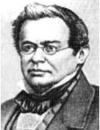
海因里希法则
海因里希
1931 .《工业事故预防》

Slide 42
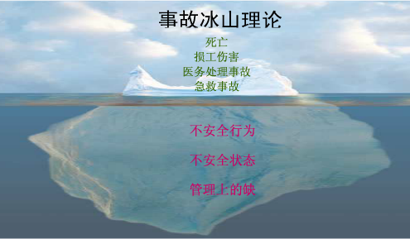
海因里希法则

Slide 43
班组长的安全责任；

Slide 44
班组长安全责任制（参考）
一、严格遵守安全规程和有关安全生产制度，根据本组人员的技术、体力、思想等情况合理安排工作，作好安全交底，对本组人员在生产中的安全健康负责。
二、组织搞好安全活动日，开好班前、班后安全会，支持安全员的工作，对新调入的工人进行现场安全教育，并在未熟悉工作环境前，指定专人管好他的人身安全。
三、组织本组职工学习安全规程和制度，检查执行情况，在任何情况下，均不得违章蛮干。不得擅自动用机电气、架子等设备，不得擅自处理安全防护设备。

Slide 45
班组长安全责任制（参考）
四、经常检查施工场地的安全生产情况，发现问题及时解决，不能解决的要采取临时控制措施，并及时上报。
五、发生工伤事故要及时上报并组织全组人员认真分析，提出防范措施。发生重大伤亡事故要保护好现场并立即上报。
六、有权拒绝违章指令。
七、听从专职安全员的指导，接受改进措施，教育全班同志坚守岗位，严格执行安全规程制度，做好上、下班的交接工作和自检工作。

Slide 46
班组长安全责任制（参考）
八、发动全组职工，为促进安全生产和改善劳动条件提出合理化建议，并做好记录和汇报工作。
九、支持班组安全员工作，及时采纳安全员的正确意见，发动全组职工共同搞好安全生产。

Slide 47

班组安全教育
1、安全教育的目的和任务
（1） 提高贯彻和执行国家和政府颁布的一
系列政策、法令、法规、条例等自觉性和
责任感、增强法制观念。
（2）、掌握安全技术和工业卫生技术，提高
安全技术素质。防止误操作（违章操作）
导致的各类事故发生。
（3）提高安全管理的科学化、规范化、
系统化水平。

Slide 48

班组安全教育
2、安全培训教育的内容：
（1）思想教育：是要提高领导和职工的
安全思想素质，树立“安全第一”生产
服从安全，“安全生产。人人有责”的
基本思想。
（2）劳动保护方针政策教育。
（3）安全科学技术知识教育。

Slide 49
班组安全教育
3、教育内容：
（1）三级教育：厂级---车间----班组
班组教育：本工段、班组安全生产概况、职责范围；工作性质、岗位安全操作法和安全注意事项；设备安全操作及安全装置，防护设施使用；防护用品与保管常识等。
(2）特殊工种的教育
（3）其它教育，如：事故案例、培训等

Slide 50
第五部分：
现场5S管理

Slide 51
★“6S” 发展
源于日本
整理（SEIRI）
整顿（SEITON）
清扫（SEISO）
清洁（SEIKETSU）
素养（SHITSUKE）
发展于美国
清理（Sort）
整理（Straighten）
清洁（Sweep）
保持（Standardize）
不断改进（Sustain）
安全（SAFETY）
希望完善于中国
整理（SEIRI）
整顿（SEITON）
清扫（SEISO）
清洁（SEIKETSU）
素养（SHITSUKE）
安全（SAFETY）

Slide 52

整理的含义
含义
将必需物品与非必需品区分开，在岗位上
只放置必需物品
目的
腾出空间
防止误用
特别说明
清理“不要”的东西，可使员工不必每天反复整
理、整顿、清扫不必要的东西而形成做无聊、无
价值的时间、成本、人力成本…..等浪费。

Slide 53
整理的目的
改善和增加“空间”
现场无杂物，行道通畅，提高工作效率
减少磕碰的机会，保障安全，提高质量
消除管理上的混放、混料等差错事故
有利于减少库存量，节约资金
塑造清爽的工作场所

Slide 54
影响整理工作的要素：
1-不知道不要的东西在哪里？
红牌作战应用
2-缺乏要与不要的基准
频率确定法
3-舍不得的心理
4-对财务报表损益的影响
Notes:
54

Slide 55

6S管理
第二步—整顿

Slide 56

整顿的含义
含义
整顿就是消除无谓的寻找，既缩短准备的时间，
随时保持立即可取的状态。
目的
工作场所一目了然；
消除寻找物品的时间；
井井有条的工作秩序。
特别说明
整顿是放置物品标准化，使任何人立即能找到
所需要的东西，减少“寻找”时间上的浪费。

Slide 57



看板管理

Slide 58
看板管理
看板管理思想：“尽量减少管理、尽量自主管理”
邮电局营业厅空白表单管理（如汇款单等），可对照旁边相应的样板，就知道如何填写表格，无需打断别人的工作问三问四。
有些公司前个工 序能否向下个工序送货的目视管理事例，看看墙上的灯就知道现在是否需要送货

Slide 59
常见地板油漆的推荐颜色
类别 | 场所 | 颜色
地板 | 作业区
 | 通道
 | 休息室
 | 仓库

Slide 60
清扫的含义
含义
将岗位变得无垃圾、无灰尘，干净整洁，将设备
保养得锃亮完好，创造一个一尘不染的环境。
目的
保持良好的工作情绪
稳定品质
达到零故障、零损耗
特别说明
除了能消除污秽，确保员工的健康、安全卫生外，
还能早期发现设备的异常、松动等，以达到全员预
防保养的目的。

Slide 61
清扫的方法
抹布作战法
先用扫把清扫不要的东西统统清除
机器漏油把机器洗刷干净后，点检并查出漏油所在
水槽或水管漏水点检并查明记录后，顺序改善
粘性物的附着追求粘性物来源加以改善

Slide 62
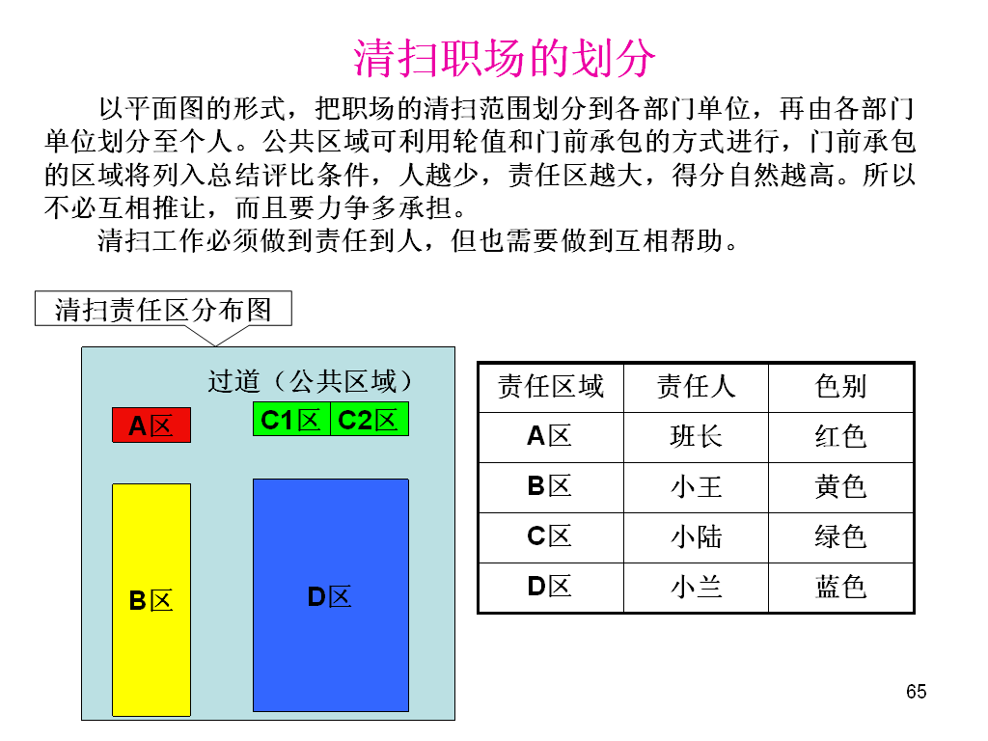
划分责任区法
62

Slide 63
清洁的含义
含义
将整理、整顿、清扫进行到底，并且标准化、
制度化
目的
成为惯例和制度；
是标准化的基础；
企业文化开始形成。
特别说明
清洁就是对前3S的保持状态

Slide 64
清洁的实施方法
1、维持全员3S的意识
2、运用3S的预防措施维护清洁
3、制定清洁手册
4、定期检查建立标准

Slide 65
制定清洁手册
工作现场地板的清洁程序、方法和清洁状态；
确定区域和界线，规定完成后的状态；
设备的清扫、检查的进程和完成后的状态；
设备的动力部分、传动部分、润滑油、油压、气压等部位的清扫、检查进程及完成后状态；
公司的清扫计划和责任者、规定清扫实施后及日常检查方法

Slide 66
素养的含义
含义
对于规定了的事情，大家都按要求去执行，并养
成一种习惯。
目的
让员工遵守规章制度
培养良好素质习惯的人才
铸造团队精神
特别说明
素养是6S的核心，也是6S的最终目的，没有人员素质的提
高，各项活动就不能顺利的开展，开展了也不能坚持长久。

Slide 67
素养的实施方法
持续推进4S：形式化→行事化→习惯化→企业文化
建立共同遵守的规章制度
制定礼仪手册
将各种规章制度目视化
实施各种教育培训
开展各种精神提升的活动——早会、竞赛、征文等

Slide 68
第六部分：
高效沟通技巧

Slide 69
1、什么是沟通？
沟通是为了一个设定的目标，把信息、思想和情感在个人或群体间传递，并且达成共同协议的过程。

Slide 70
沟通的三大要素
要有一个明确的目标
达成共同的协议
沟通信息、思想和情感

Slide 71
沟通的两种方式
沟通
语言
非语言
口头
书面
声音语气
肢体语言
身体动作

Slide 72
高效沟通的三原则
谈论行为不谈论个性
要明确沟通
积极聆听

Slide 73
常用的信息发送方法：
电子邮件
电话
开会或者面对面谈话

Slide 74

注意：
选择恰当的沟通时
间，应充分考虑对
方的情绪。

Slide 75
聆听的原则
适应讲话者的风格
眼耳并用
首先寻求理解他人，然后再被他人理解
鼓励他人表达自己，表示赞同
聆听全部信息
表现出有兴趣聆听

Slide 76
有效聆听的步骤
准备聆听
在沟通过程中采取积极的行动
通知对方如果你没听清、理解

Slide 77
反馈有两种：
正面的反馈
建设性反馈

Slide 78
有效利用肢体语言
第一印象：决定性的七秒种
说话语气及音色的运用
有效利用肢体语言
沟通视窗及运用技巧

Slide 79
不同的产音色
高兴的
伤心的
愤怒的
亲切的
平和的

Slide 80
注意说话的语气
（7%）你在说什么
（38%）你是怎么说的
（55%）你的身体语言

Slide 81
好的肢体语言
友好开放性的动作
面带微笑
眼神的交流

Slide 82
不好的肢体语言
眼睛左顾右盼
注意力不集中
不礼貌的动作

